Slide 1
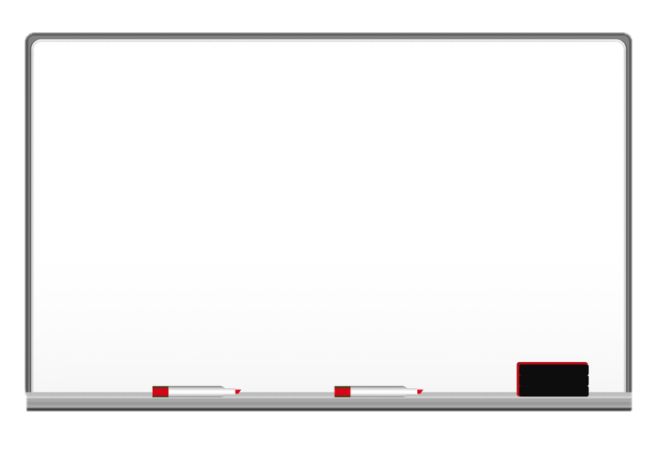

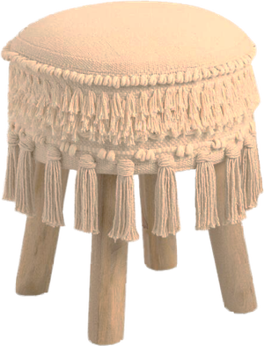
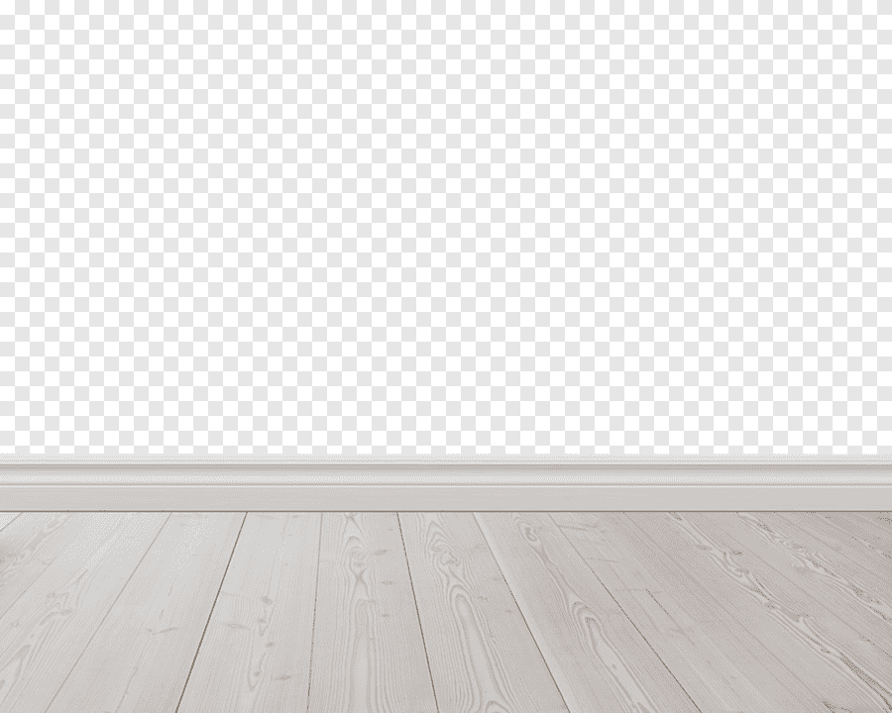
اللهم يا معلم إبراهيم علمنا ويا مفهم سليمان فهمنا وعلمنا ما جهلنا
وانفعنا بما علمتنا وزدنا علمًا اللهم افتح علينا فتحًا مبينًا.

Slide 2
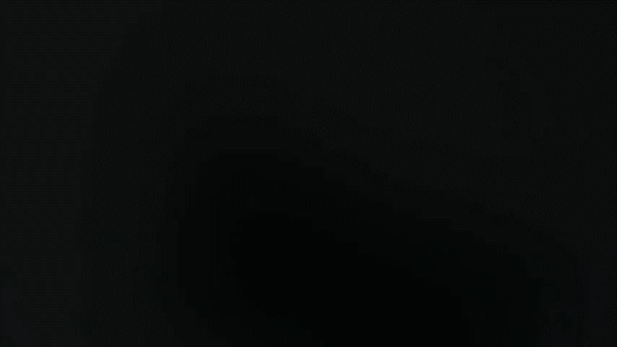

Slide 3

اليوم : الأربعاء .
التاريخ : 17 / 10 / 1443 هجري .
الصف : الثالث الابتدائي
المادة : العلوم .

Slide 4


اذكري ما تعلمتيه في الحصة السابقة ؟

Slide 5

الزمن: دقيقة
مبدعتي افتحي الكتاب
وتوقعي أهداف درسنا

Slide 6


من خلال مشاهدتكم للفيديو نتعرف على عنوان درسنا

Slide 7

جدول التعلم
ماذا أريد أن أتعلم أكثر؟
ماذا تعلمت؟
ماذا أريد أن أتعلم؟
ماذا أعرف؟

Slide 8
الوحدة السادسة
القوى والطاقة
في اللَّيْلِ، تَتَلَأْلَأُ المُدُنُ بِالضوء.

Slide 9
الفصل الثاني عشر
الفصل الثاني عشر
أشكال من الطاقة

Slide 10
التهيئة
الدَّرْسُ الثَّانِي
الضَّوْءُ
أنْظُرُ وَأَتساءَلُ
عندما أنظر في المرآة أرى صورتي. كيف يحدث ذلك؟
أرى ذلك نتيجه لحدوث انعكاس الضوء وسقوطه على العين.

Slide 11
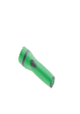



أسْتَكْشِف
الاستكشاف
نشاط استقصائي
أحتاج إلى
كيف ينتشر الضوء؟
مصباح
أتوقع
مرآة
ماذا يحدث للضوء عند سقوطه على المرآة؟
عند سقوط الضوء على المرآة فإنه يرتد مرة أخرى.
ورقة

Slide 12

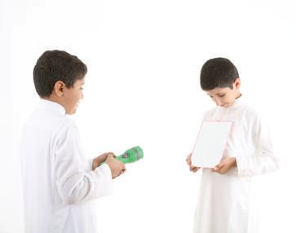
أسْتَكْشِف
الاستكشاف
نشاط استقصائي
أحتاج إلى
كيف ينتشر الضوء؟
مصباح
أحمل مرآة وأضعها أمامي، ثم أطلب إلى زميلي تسليط الضوء على المرآة.
مرآة
1
ورقة
الخطوة 1

Slide 13
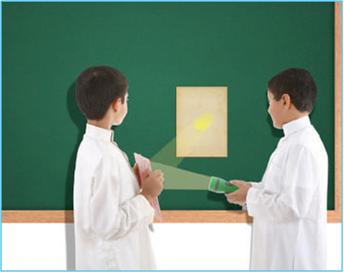
أسْتَكْشِف
الاستكشاف
نشاط استقصائي
أحتاج إلى
كيف ينتشر الضوء؟
مصباح
ألاحظ. ماذا يحدث لشعاع المصباح المضاء.
2
مرآة
يرتد شعاع المصباح الساقط على المرآة مرة أخرى.
ورقة
الخطوة 2

Slide 14
أسْتَكْشِف
الاستكشاف
نشاط استقصائي
أحتاج إلى
كيف ينتشر الضوء؟
مصباح
أجرب. أختار موقعاً على الحائط. هل يمكن أن أجعل الضوء يرتد عن سطح المرآة ويسقط على الموقع المحدد؟ أوضح ذلك.
3
مرآة
نعم، بتسليط الضوء على المرآة ثم تحريك المرآة حركة خفيفة حتى نحصل على بقعة مضيئة على الموقع المحدد.
ورقة

Slide 15
أسْتَكْشِف
الاستكشاف
نشاط استقصائي
أحتاج إلى
كيف ينتشر الضوء؟
مصباح
أستخلص النتائج
ماذا يحدث لشعاع الضوء عند سقوطه على المرآة؟ ماذا يحدث عندما أحرك المرآة؟ ماذا يحدث عندما أحرك المصباح؟
4
مرآة
ورقة

Slide 16
أسْتَكْشِف
الاستكشاف
نشاط استقصائي
أحتاج إلى
كيف ينتشر الضوء؟
مصباح
عند سقوط شعاع الضوء على المرآة فإنه ينعكس وعند تحريك كل من المرآة والمصباح تتغير زاوية سقوط الشعاع الضوئي على المرآة مما يؤدي إلى تغير زاوية انعكاس الشعاع الضوئي الساقط على المرآة
4
مرآة
ورقة

Slide 17
أسْتَكْشِف
الاستكشاف
نشاط استقصائي
أحتاج إلى
كيف ينتشر الضوء؟
مصباح
مرآة
أتواصل. أعمل رسماً يوضح كيف يتحرك الضوء عندما يسقط على المرآة.
5
ورقة

Slide 18
أسْتَكْشِف
الاستكشاف
نشاط استقصائي
أحتاج إلى
كيف ينتشر الضوء؟
مصباح
أستكشف أكثر
مرآة
أجرب. أجلس بجانب زميلي تاركاً مسافة متر بيني وبينه. ثم أمسك المرآة بطريقة تمكنني من رؤية زميلي. هل يمكنني رؤية نفسي وزميلي في المرآة في الوقت نفسه؟
ورقة

Slide 19
أسْتَكْشِف
الاستكشاف
نشاط استقصائي
أحتاج إلى
كيف ينتشر الضوء؟
مصباح
أستكشف أكثر
نعم يمكنني رؤية زميلي ونفسي في المرآة في نفس الوقت بتحريك المرآة بعيداً؛ ليتمكن كل من الشعاع الضوئي الصادر من جسم زميلي والشعاع الضوئي الصادر من جسمي بالسقوط على المرآة فينعكس ليصل إلى عيني لأرى صورة نفسي وزميلي.
مرآة
ورقة

Slide 20


الشرح والتفسير
السؤال الأساسي
كيف يساعدنا الضوء على رؤية الأجسام؟

Slide 21
الشرح والتفسير
المفرداتُ
الضَّوْءُ
انعكاس الضوء
جِسْمٌ غَيْرُ شَفّافٍ

Slide 22
الشرح والتفسير
المفرداتُ
أجسام شفافة
انْكسَارُ الضَّوْء
المَنْشُورُ الزُجَاجِيُّ

Slide 23
الشرح والتفسير
أقرأ وأتعلم
✓
استخلاص النَّتَائِجَ
النَّتَائِجُ
إِرْشَادَاتُ النَّصِ

Slide 24
مَا الضّوْءُ؟
الضوء شكل من أشكال الطاقة، نحس به بالعين. ومصادر الضوء عديدة، منها الشمس والمصابيح الكهربائية والنار وغيرها من المصادر.

Slide 25
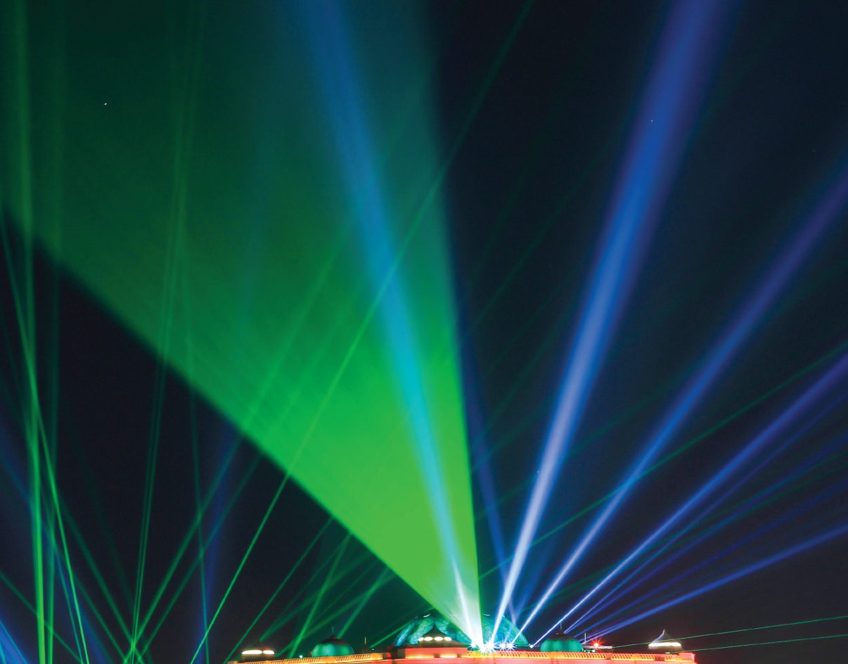
يَنْتَقِلُ الضَّوءُ مِنْ مَصْدَرِهِ فِي خُطُوطٍ مُسْتَقِيمَةٍ. فَعِنْدَ إِضَاءَةِ المِصْبَاحِ أَرَى أَشِعَّةً مستقيمة مِنَ الضَّوْءِ. وَكَذَلِكَ أَشِعَّةُ الشَّمْسِ تَسِيرُ مَلاَيِينَ الأَمْيَالِ فِي خُطُوطٍ مُسْتَقِيمَةٍ حَتَّى تَصْطَدِمَ بِجِسْمٍ مَا.
ينتقل الضوء في خطوط مستقيمة

Slide 26
الانْعِكَاسُ
يَحْدُثُ انْعِكَاسُ الضَّوْءِ عِنْدَ سُقُوطِ الضَّوْءِ عَلَى بَعْضِ الأَجْسَامِ وَارْتِدَادِهِ عَنْهَا، فَيُغَيِّرُ اتِّجَاهَهُ، ثُمَّ يَسْتَمِرُّ فِي السَّيرِ فِي خُطُوطٍ مُسْتَقِيمَةٍ.

Slide 27
الانْعِكَاسُ
يَرْتَدُّ الضَّوْءُ عَنِ الأَجْسَامِ بِالطَّرِيقَةِ نَفْسِهَا الَّتِي تَرْتَدُّ بِهَا الكُرَةُ عَنِ الأَرْضِ. فَعِنْدَمَا أَدفع الكُرَةَ إلىَ أَسْفَلِ فَإِنَّهَا تَرْتَدُّ إِلَى أَعْلَى. وَعِنْدَمَا يَسْقُطُ الضَّوْءُ عَلَى جِسْمٍ مَا فَإنَّهُ يرتد فَي اتِّجَاهَاتٍ مُخْتَلِفَةٍ، وَفَي خُطُوطٍ مُسْتَقِيمَةٍ. وَلِكَي نَرَى الأَجْسَامَ لابُدَّ لِلضَّوْءِ أَنْ يَنْعَكِسَ عَنْ هَذِهِ الأَجْسَامِ، وَيَدْخَلُ العَيْنَ.

Slide 28
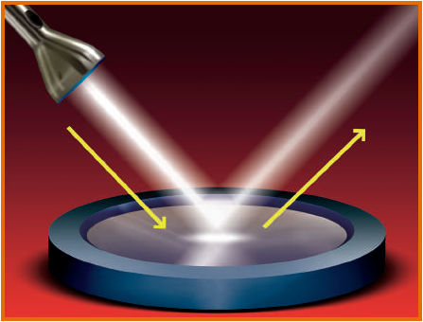
يَنْعَكِسُ الضَّوْءُ عِنْدَ سُقُوطِهِ عِلِى بِعْضِ الأَجْسَامِ بِمُخْتَلِفِ الاتَجِاهَاتِ.

Slide 29
أَخْتَبِرُ نَفْسِي
أَسْتَخلِصُ النَتَائِجَ. كَيْفَ يُمْكِنُ لِلمِرْآةِ أَنْ تَسَاعِدنِي عَلَى رُؤْيَةِ مَا وَرَائِي؟
تعكس المرآة الضوء الساقط عليها والمنعكس عن الأجسام التي ورائي فيصل إلى العين ويجعلنا نرى الأجسام ورائنا.

Slide 30
التَّفْكِيرُ النَاقِدُ. هَلْ يُمْكُنِنِي الرُؤْيَةُ فِي الظّلامِ؟ أُوَضّحُ إَجَابَتِي؟
لا يمكن أن نرى في الظلام، لأنه لكي نرى يجب أن ينعكس الضوء عن الأجسام ويصل إلى العين.

Slide 31
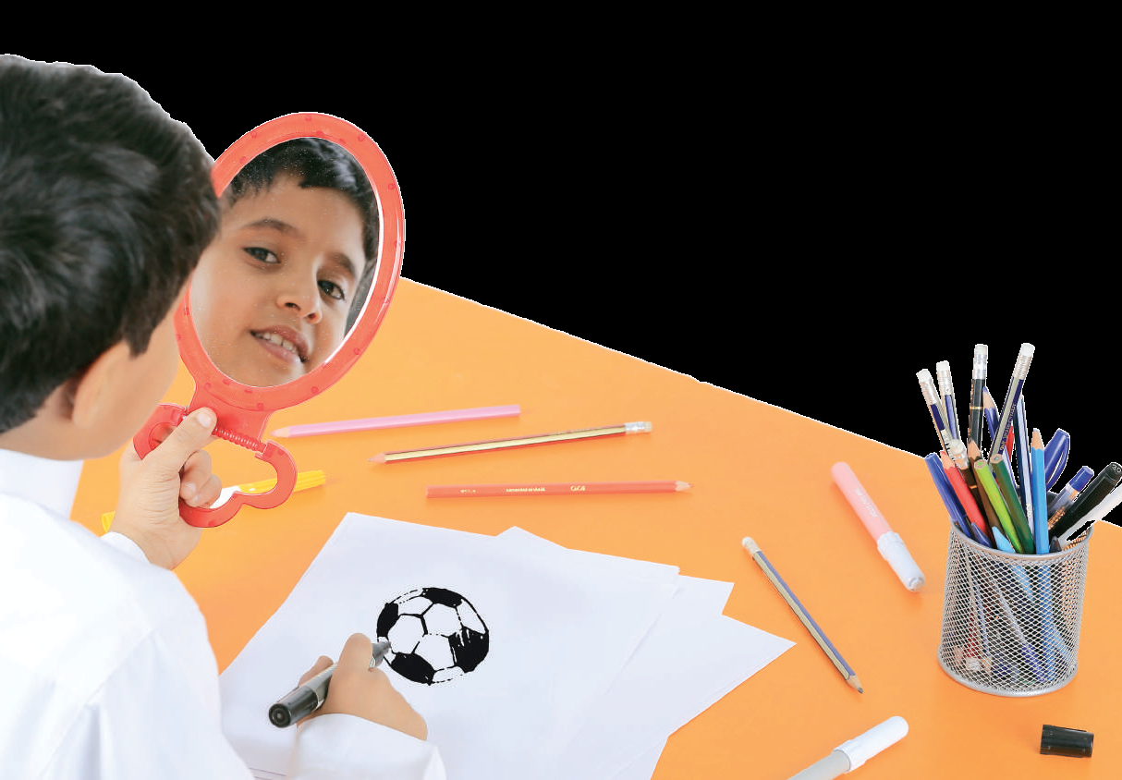
سُطُوحُ المَرَايَا مَلْسَاءُ وَسَاطِعَةٌ؛ فَهِيَ تَعْكِسُ الضّوْءَ السّاقِطَ عَلَيْهَا.

Slide 32
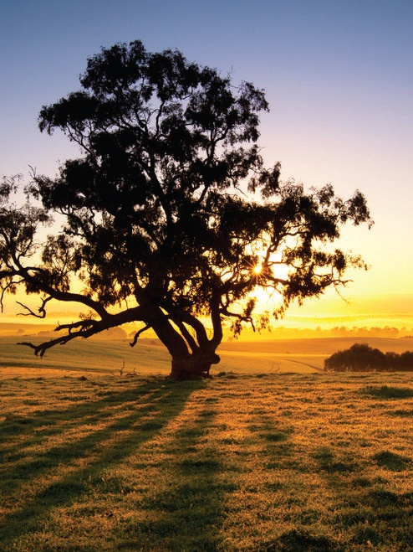
مَاذَا يَحْدُثُ عِنْدَمَا يَسْقُطُ الضّوْءُ عَلَى أَجْسَامٍ مُخْتَلِفَةٍ؟
عَنْدَمَا تَكُونُ الشَّمسُ خَلْفَ الشَّجَرَةِ يَتَشَكّلُ الظّلٌ أَمَامَ الشّجَرَةِ.

Slide 33
مَاذَا يَحْدُثُ عِنْدَمَا يَسْقُطُ الضّوْءُ عَلَى أَجْسَامٍ مُخْتَلِفَةٍ؟
عَنْدَمَا تَكُونُ الشَّمسُ خَلْفَ الشَّجَرَةِ يَتَشَكّلُ الظّلٌ أَمَامَ الشّجَرَةِ.

Slide 34
مَاذَا يَحْدُثُ عِنْدَمَا يَسْقُطُ الضّوْءُ عَلَى أَجْسَامٍ مُخْتَلِفَةٍ؟
وَتُكَوِّنُ الأَجْسَامُ غَيْرُ الشَّفَّافَةِ الظِّلالَ. والظِّلُّ مِنْطَقَةٌ مُعْتِمَةٌ تَتَشَكَّلُ عِنْدَ حَجْبِ الضَّوْءِ عَنْهَا. وَغَالِبًا مَا نَرَى الظِّلَّ فِي يَوْمٍ مُشْمِسٍ. وِلأَنَّ جِسْمِي غَيْرُ شَفَّافٍ وَيَمْنَعُ نَفَاذَ الضوء فَإنَّهُ يُكوِّنُ ظِلاَلاً مُشَابِهَةً تَمَامَاً لِجِسْمِي.

Slide 35
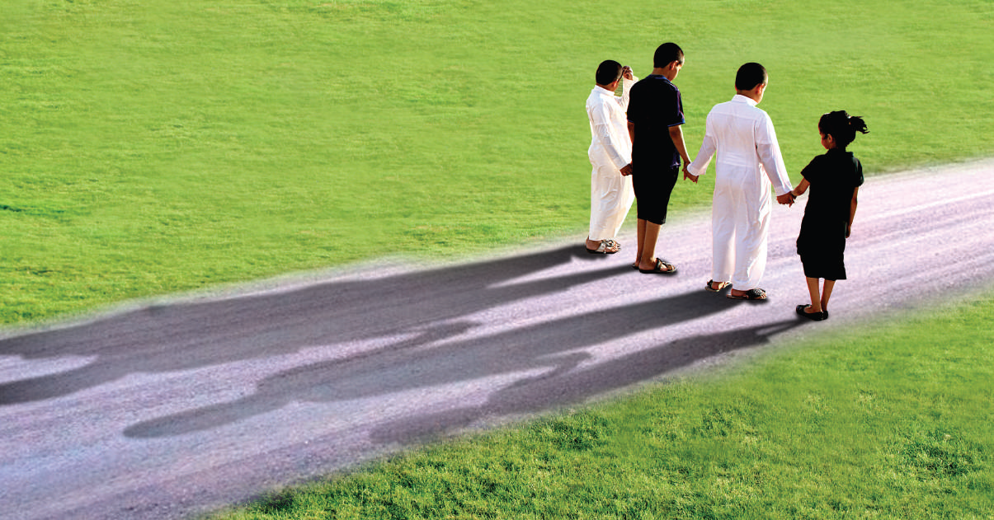
يَتْبَعُنِي ظِلّي فِي كُلِ مَكَانٍ. وَظِلِي يُشْبِهُ جِسْمِي.

Slide 36
مَاذَا يَحْدُثُ عِنْدَمَا يَسْقُطُ الضّوْءُ عَلَى أَجْسَامٍ مُخْتَلِفَةٍ؟
وأَجْسَامٌ شَفَّافَةٌ – وَمنْهَا الزُّجَاجُ وَالهَوَاءُ – تَسْمَحُ بِنَفَاذِ مُعْظَم الضوء مِنْ خِلاَلِهَا فنرى الأَجْسَامِ خَلْفَهَا بِوُضُوحٍ.

Slide 37
مَاذَا يَحْدُثُ عِنْدَمَا يَسْقُطُ الضّوْءُ عَلَى أَجْسَامٍ مُخْتَلِفَةٍ؟
وَأَجْسَامٌ شبْهُ شَفَّافَةٍ – مِنْهَا البِلاسْتِيكُ وَالزُّجَاجُ البلُّورِيُّ – تُمَرِّرُ جُزءًا بَسِيطًاً مِنَ الضَّوْءِ، وَتُشَتِّتُ أَغْلَبَ الضَّوْءِ السَّاقِطِ عَلَيهَا. وَلِذلِكَ لاَ نَسْتَطِيعُ رُؤْيَةَ الأَجْسَامِ خَلْفَهَا بِوُضُوحٍ.

Slide 38
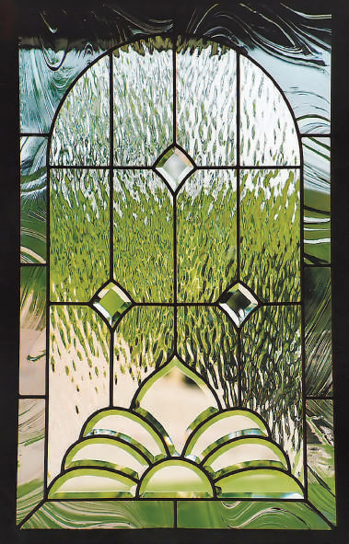
الزجاج البلوري شبه شفاف

Slide 39




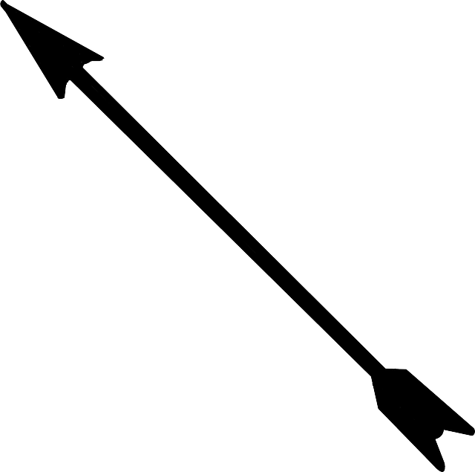
الأجسام الشفافة منها
الورق
الخشب
الزجاج

Slide 40
يَحْدُثُ انْعِكَاسُ الضَّوْءِ عِنْدَ سُقُوطِ الضَّوْءِ عَلَى بَعْضِ الأَجْسَامِ
صح
خطأ

Slide 41
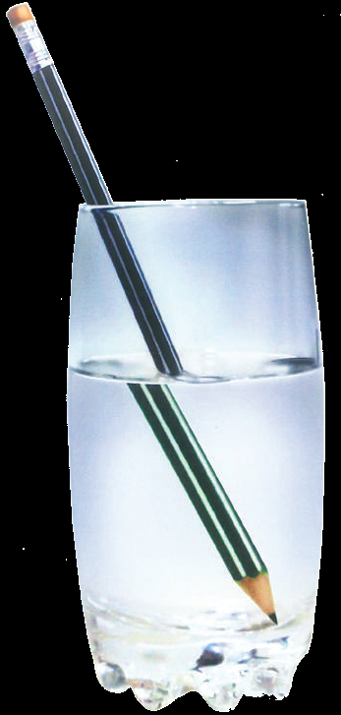
الانْكِسَارُ
هَلْ قَلَمُ الرَّصَاصِ فِي الشَّكْلِ أدناه مُكَوَّنٌ مَنْ قِطْعَتَيْنِ؟ الإِجَابَةُ: لا. لَقَدْ تَأَثَّرَ شكل قَلَمُ الرَّصاصِ بِظَاهِرَةِ انْكِسَارِ الضَّوْءِ.
الانْكِسَارُ يَجْعَلُ قَلَمَ الرّصَاصِ يَبْدُو كَأَنّهُ قِطْعَتَانِ.

Slide 42
الانْكِسَارُ
انْكِسَارُ الضَّوْءِ هُوَ انْحِرَافُهُ عَنْ مَسَارِهِ.
وَهِيَ ظَاهِرَةٌ طَبِيعِيَّة تَحْدُثُ عِنْدَمَا يَنْتَقِلُ الضَّوْءُ بَيْنَ وَسَطَيْنِ شَفَّافَيْنِ مُخْتَلِفَيْنِ.
وَمِنْ هَذِهِ الأَوْسَاطِ الزُّجَاجُ وَالهَواءُ وَالمَاءُ. فِي الصُّورةِ المُجَاوِرَةِ يَنْكَسِرُ الضَّوْءُ عِنْدَ نُقْطَةِ الْتِقَاءِ الهَوَاءِ بِالمَاءِ.
الانْكِسَارُ يَجْعَلُ قَلَمَ الرّصَاصِ يَبْدُو كَأَنّهُ قِطْعَتَانِ.

Slide 43
أَخْتَبِرُ نَفْسِي
أَسْتَخلِصُ النّتَائِجَ. أَذْكُرُ ثَلاثَةَ أَشْيَاءَ أَحْتَاجُ إِلَيْهَا لِعَمَلِ الظّلِ؟
جسم معتم – مصدر للضوء – وضع الجسم المعتم في موضع لا يسمح بنفاذ الضوء.

Slide 44
التَّفْكيرُ النَّاقِدُ. لِمَاذَا يَنْفُذُ الضَّوْءُ عَبْرَ النَّافِذَةِ وَلاَ يَنْفُذُ عَبْرَ الجِدَارِ؟
لأن زجاج النافذة من المواد الشفافة التي تسمح للضوء بالمرور من خلالها، أماالجدار فهو من المواد المعتمة التي لا تسمح للضوء بالمرور من خلالها.

Slide 45
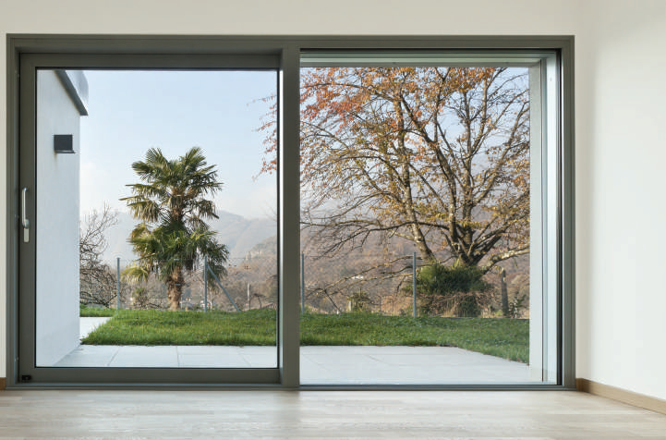
الزجاج شفاف

Slide 46
ما لون ضوء الشمس؟ قد أقول إن لون ضوء الشمس أصفر أو أبيض. لكن الحقيقة أن ضوء الشمس يتكون من عدة ألوان. وللتحقق من ذلك يمكننا استخدام منشور زجاجي، فالمنشور الزجاجي قطعة من الزجاج تحلل الضوء إلى ألوانه السبعة. ما الالوان السبعة؟ إنها كما في قوس المطر

Slide 47
لِمَاذَا أَرَى الأَلْوَانَ؟
عِنْدَمَا يَسْقُطُ الضَّوْءُ الأَبْيَضُ عَلَى جِسْمٍ مُلَوَّنٍ فَإِنَّنِي أَرَى اللَّوْنَ الَّذي يَعْكِسُهُ الجِسْمُ، بَيْنَمَا يَقُومُ الجِسْمُ بِامْتِصَاصِ بَقِيَّةِ الأَلْوَانِ الَّتِي يَتَكَوَّنُ مِنْهَا الضَّوْءُ السَّاقِطُ عَلَيْهِ.

Slide 48
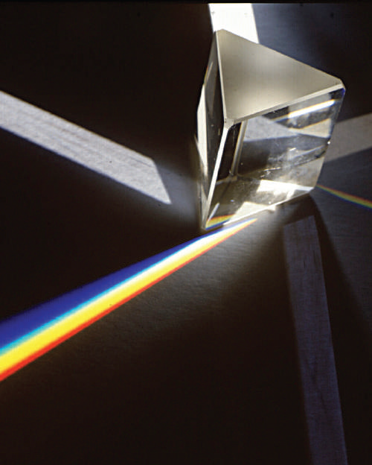
يَتَحَلَّلُ الضَّوْءُ إِلَى أَلْوَانِهِ المُخْتَلِفَةِ عِندَ مُرُورِه خِلال المِنْشُورِ الزُّجَاجِيّ.

Slide 49
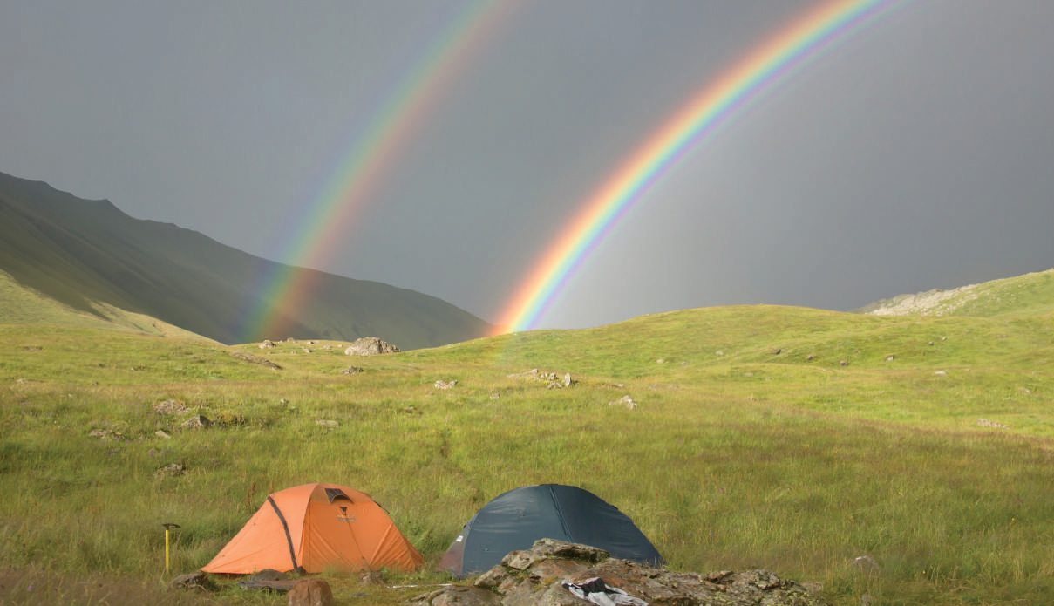
تْعمَلُ قطرات المَاءِ فِي السّمَاءِ كَمَنْشُورِ زُجَاجِيّ. فَعِنْدَمَا فعندما تحلل القطرات الضّوْءَ يَتَكَوّنُ قَوْسُ المَطَرِ.

Slide 50
يتكون الضوء الأبيض من جميع ألوان الضوء.
حَقِيقَةٌ

Slide 51
عِنْدَمَا يَسْقُطُ الضَّوْءُ عَلَى أَوْرَاقِ الشَّجَرِ نَرَاهَا خَضْرَاءَ؛ لأَنَّ الوَرَقَةَ تَمْتَصُّ كُلَّ الأَلْوَانِ مَا عَدَا اللَّوْن الأَخْضَرَ الَّذِي تَعْكِسُهُ الوَرَقَةَ، فَتَرَى العَيْنُ اللَّوْنَ الأَخْضَرَ.

Slide 52
وَعِنْدَمَا يَسْقُطُ الضَّوْءُ عَلَى الوَرْدَةِ الحَمْرَاءِ فَإِنَّ اللَّوْنَ الأَخْضَرَ وَالأَلوَانَ الأُخْرَى تُمْتَصُّ مَا عَدَا اللَّوْنَ الأَحْمَرَ الَّذِي تَعْكِسُهُ الوَرْدَةُ فَنَرَاهُ.

Slide 53
أَمَّا الجِسْمُ الَّذي يَمْتَصُّ كُلَّ الضَّوْءِ السَّاقِطِ عَلَيْهِ فَيَبْدُو أَسْوَدَ اللَّوْنِ. وَالجِسْمُ الَّذِي يَعْكِسُ كُلَّ الضَّوْءِ السَّاقِطِ عَلَيْهِ فَيَبْدُو أَبْيَضَ اللَّوْنِ.

Slide 54



بيبا بعثت رسائل لصديقتها بوبي هيا نفتح ونمرح

Slide 55





يتكون الضوء الأبيض من جميع ألوان الضوء.
خطأ
صح

Slide 56
عِنْدَمَا يَسْقُطُ الضَّوْءُ عَلَى أَوْرَاقِ الشَّجَرِ نَرَاهَا خَضْرَاءَ لأن
تَمْتَصُّ كُلَّ الأَلْوَانِ
لا تَمْتَصُّ كُلَّ الأَلْوَانِ

Slide 57
أَخْتَبِرُ نَفْسِي
✓
أسْتَخْلِصُ النّتَائِجَ.
مَا الأَلْوَانُ الّتِي تُشَكّلُ ضَوْءَ الشّمْسِ؟
سبعة ألوان هي ألوان الطيف.

Slide 58
أَخْتَبِرُ نَفْسِي
✓
التَّفْكيرُ النّاقِدُ.
لِمَاذَا يَبْدُو المَوْزُ أَصْفَرَ اللّوْنِ؟
عندما يسقط الضوء على الموز فإنه يمتص جميع الألوان ماعدا الأصفر يعكسه فيصل إلى العين فنراه.

Slide 59
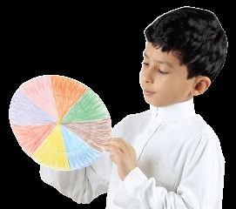
مَزْجُ الأَلْوَانِ
أَتَوَقّعُ. أَنْظُرُ إِلَى الصُّورَةِ أَدْنَاهُ. مَاذَا يَحْدُثُ لأِلْوَانِ الطَّبَقِ عِنْدَمَا أُدِيرُهُ.
أُقسّمُ طَبَقًا مِنَ الوَرَقِ الأَبْيَضِ إِلَى ثَمَانِيَةِ أَجْزَاءً مُتَسَاوِيَةٍ. وَأُلَوِنُ كُلَّ جُزْءٍ مِنَ الطَّبَقِ بِلَوْنِ مُخْتَلِفٍ.
1
نشاط
نراه باللون الأبيض.
2

Slide 60
أُلاحِظُ. أَضَعُ بِحَذَرٍ قَلَمَ رَصَاصٍ فِي فتحة بوَسَطِة الطَّبقِ. وَأُمْسِكُ الطبق بَعِيدًا عَنْ جِسْمِي ثُمَّ أُدُيرُهُ. مَا اللَّوْنُ الَّذِي أَرَاهُ عِنْدَمَا أُدِيرُ الطَّبَقَ؟
3
عندما ندير الطبق بسرعة نرى اللون الأبيض.

Slide 61

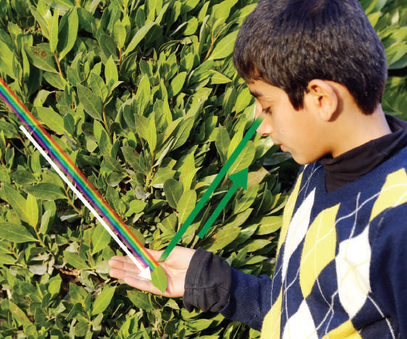

رُؤْيَةُ الألْوَانِ
أَقْرَأُ الشَّكْلَ
لِمَاذَا يَبْدُو لَوْنُ وِرِقِةُ الشّجَرِ أَخْضَرَ؟
إِرْشَادٌ: أَنْظُرُ إِلَى لَوْنِ الضّوْءِ المُنْعَكِسِ.
لأن الورقة تمتص جميع الألوان ماعدا اللون الأخضر تعكسه فيصل الى العين فنراه.

Slide 62
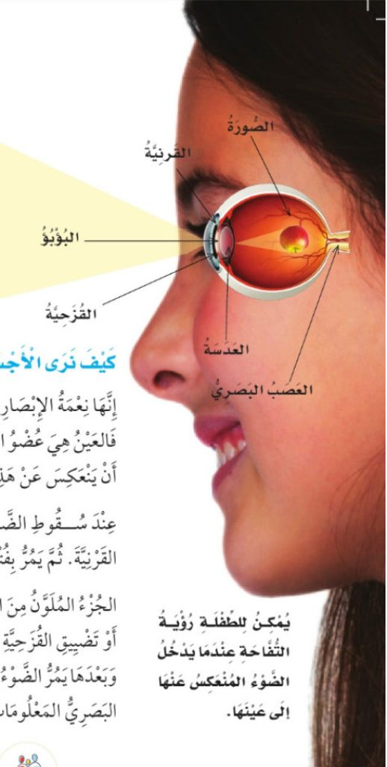
القرنية
الصورة
يُمْكِنُ لِلطّفْلَةِ رُؤْيَةُ التفاحة عِنْدَمَا يَدْخُلُ الضّوْءُ المُنْعَكِسُ عَنْهُا إلى عَيْنَهَا.
البؤبؤ
القزحية
العد سة
العصب البصري

Slide 63
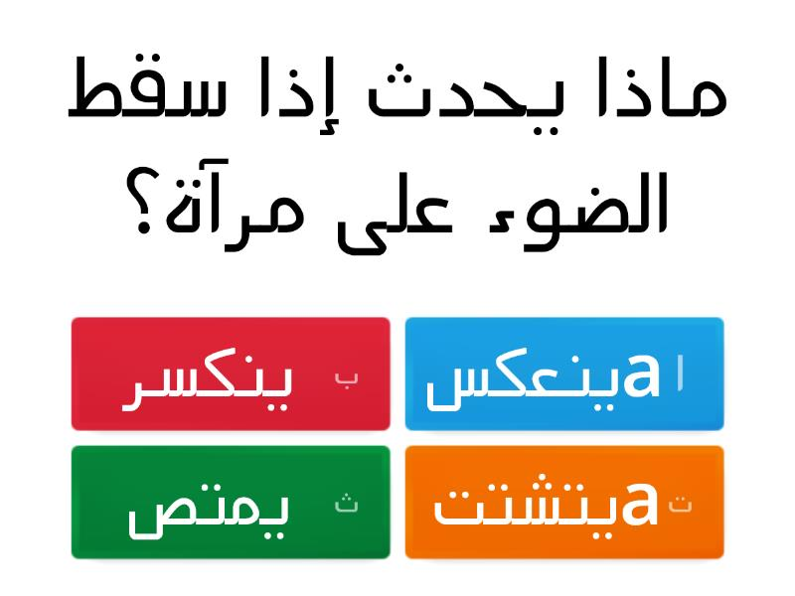
العاب تفاعلية

Slide 64


مكتسبات سابقة
هيا نحلق

Slide 65
الجسم الذي يعكس كل الضوء الساقط يبدو
اسود اللون
أبيض اللون

Slide 66
يتكون الضوء الأبيض من جميع الوان الضوء
صح
خطأ

Slide 67
كَيْفَ نَرَى الأْجْسَامَ؟
إِنَّهَا نِعْمَةُ الإِبْصَارِ، وَهِيَ مِنْ أَجَلِّ وَأَعْظَمِ النِّعَمِ الَّتِي حَبَانَا بها اللهُ عَزَّ وَجَلَّ. فَالعَيْنُ هِيَ عُضْوُ الإِبْصَارِ الحَسَّاسُ الثَّمِيُن، وَلِكِيْ نَرَى الأَجْسَامَ لاَ بُدَّ لِلضَّوْءِ أَنْ يَنْعَكِسَ عَنْ هَذِهِ الأَجْسَامِ وَيَدْخُلَ العَيْنَ.

Slide 68
كَيْفَ نَرَى الأْجْسَامَ؟
عِنْدَ سُقُوطِ الضَّوْءِ عَلَى العَيْنِ يَمُرُّ أَوَّلاً بِنَسِيجٍ شَفَّافٍ يُغَطِّي العَيْنَ يُسَمَّى القَرَنِيَّةَ. ثُمَّ يَمُرُّ بِفُتْحَةٍ سَوْدَاءَ فِي وَسَطِ العَيْنِ تُسَمَّى البٌؤْبُؤَ (الحَدَقَةَ).

Slide 69
كَيْفَ نَرَى الأْجْسَامَ؟
الجُزْءُ المُلَوَّنُ مِنَ العَيْنِ يُسَمَّى القزَحِيَّةَ. وَهُنَاكَ عَضَلاتٌ تَعْمَلُ عَلَى تَوْسِيعِ أَوْ تَضْيِيقِ القزَحِيَّةِ المُحِيطَةِ بِالبُؤْبُؤِ لِتَتَحَكَّمَ فِي كَمِّيَّةِ الضَّوْءِ الَّذِي يَدْخُلُ فِيهِ. وَبَعْدَهَا يَمُرُّ الضَّوْءُ بِالعَدَسَةِ الِّتِي تَكْسِرُهُ، وَتُرَكَّزُهُ فِي مؤخرالعَيْنِ، فَيَنْقُلُ العَصَبُ البَصَرِيُّ المَعْلُومَاتِ عَنِ الضَّوْءِ إِلَى الدِّمَاغِ الَّذِي يَسْتَخْدِمُهَا لِتَكْوِينِ الصُّورَةِ.

Slide 70
كَيْفَ نَرَى الأْجْسَامَ؟
الجُزْءُ المُلَوَّنُ مِنَ العَيْنِ يُسَمَّى القزَحِيَّةَ. وَهُنَاكَ عَضَلاتٌ تَعْمَلُ عَلَى تَوْسِيعِ أَوْ تَضْيِيقِ القزَحِيَّةِ المُحِيطَةِ بِالبُؤْبُؤِ لِتَتَحَكَّمَ فِي كَمِّيَّةِ الضَّوْءِ الَّذِي يَدْخُلُ فِيهِ. وَبَعْدَهَا يَمُرُّ الضَّوْءُ بِالعَدَسَةِ الِّتِي تَكْسِرُهُ، وَتُرَكَّزُهُ فِي مؤخرالعَيْنِ، فَيَنْقُلُ العَصَبُ البَصَرِيُّ المَعْلُومَاتِ عَنِ الضَّوْءِ إِلَى الدِّمَاغِ الَّذِي يَسْتَخْدِمُهَا لِتَكْوِينِ الصُّورَةِ.

Slide 71
أَخْتَبِرُ نَفْسِي
أَسْتَخْلِصُ النّتَائِجَ. كَيْفَ يَسْمَحُ لِي الضّوْءُ المُنْعَكِسُ بِرُؤيَةِ هَذَهِ الصّفْحَةِ؟
يسقط الضوء على الصفحة ثم ينعكس عنها ويصل إلى العين فيمر من القرنية إلى البؤبؤ ثم العدسة ثم العصب البصري الذي ينقل المعلومات إلى الدماغ فيستخدمها ليكون صورة الصفحة.

Slide 72
أَخْتَبِرُ نَفْسِي
التَّفْكيرُ النّاقِدُ. كَيْفَ يَتَغَيّرُ حَجْمُ بُؤْبُؤِ العَيْنِ؟
تتحكم القزحية في بؤبؤ العين فتقلل من حجمه عندما تتعرض العين لضوء قوي بينما تزيد من حجم البؤبؤ عند تعرضه لضوء ضعيف.

Slide 73
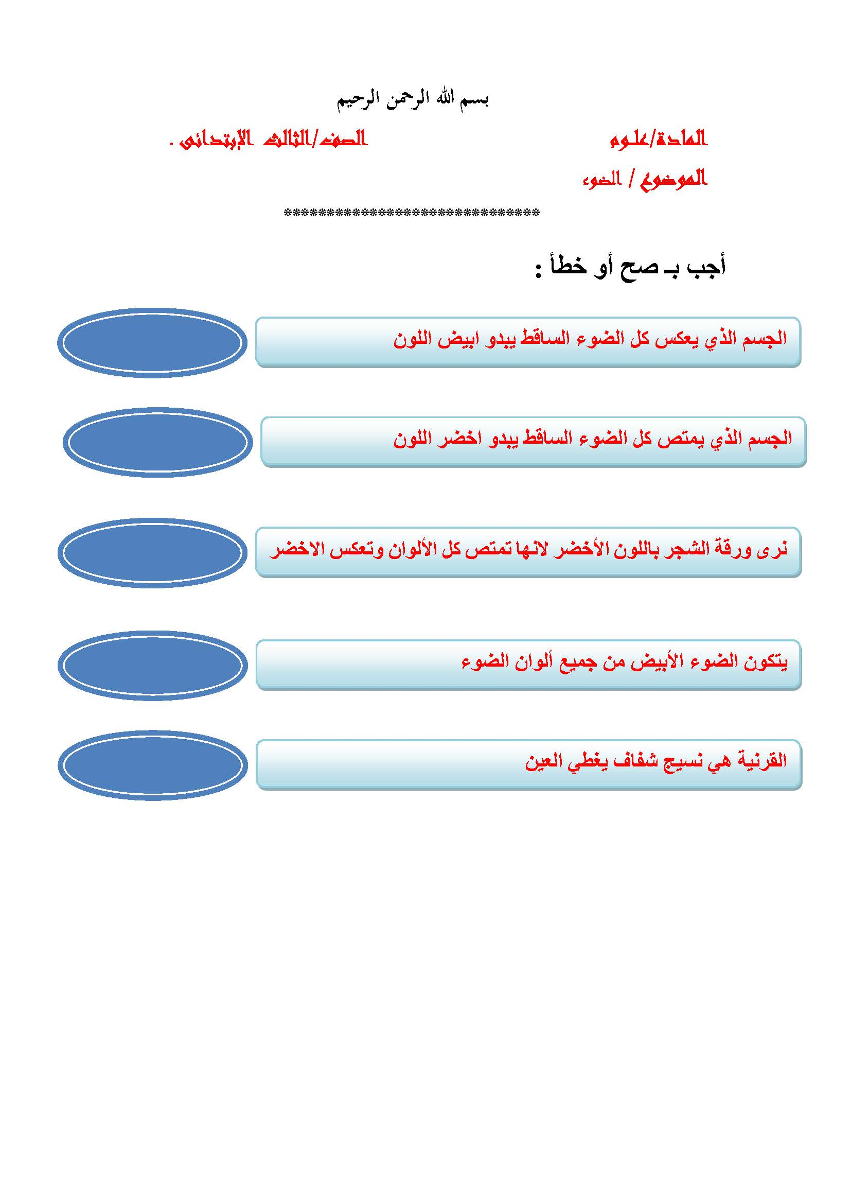
ورقة عمل تفاعلية

Slide 74
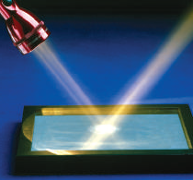
مُرَاجَعَةُ الدَّرْسِ
مُلَخَّصٌ مُصَوَّرٌ
يَنْتَشِرُ الضّوْءُ فِي خُطُوطٍ مُسْتَقِيمَةٍ. وَيُمْكِنُ لِلأَجْسَامِ أَنْ تَعْكِسَ الضّوْءَ أَوْ تَمْتَصُهُ.

Slide 75
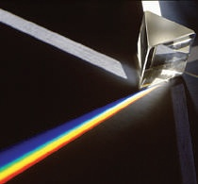
مُرَاجَعَةُ الدَّرْسِ
مُلَخَّصٌ مُصَوَّرٌ
يَتَكَوّنُ الضّوْءُ الأَبْيَضُ مِنْ عِدّةِ أَلْوَانٍ. وَيُمْكِنُنِي رُؤْيَةُ لَوْنِ الجِسْمِ كَاللّوْنِ المُنْعَكِسِ عَنْهُ

Slide 76
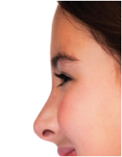
مُرَاجَعَةُ الدَّرْسِ
مُلَخَّصٌ مُصَوَّرٌ
عِنْدَمَا يَدْخُلُ الضّوْءُ العَيْنَ منعكسا عن الأجسام نراها.

Slide 77

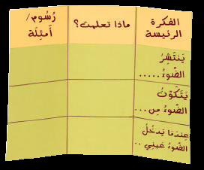
مُرَاجَعَةُ الدَّرْسِ
أنظم أفكاري
أَعْمَلُ مَطْوِيّةً كَالُمَبّيَنِة فِي الشّكْلِ، أُلَخِصُ فِيهَا مَا تَعَلّمْتُهُ عَنِ الضّوْءِ.

Slide 78
مُرَاجَعَةُ الدَّرْسِ
أُفَكِّرُ وَأَتَحَدَّثُ وأكْتُبُ
اَلْمُفْرَدَاتُ. مَاذَا يَحْدُثُ عِنْدَ انْكْسَارِ الضَّوْءِ؟
1
يجعل الأجسام تبدو منحنية.

Slide 79
مُرَاجَعَةُ الدَّرْسِ
أُفَكِّرُ وَأَتَحَدَّثُ وأكْتُبُ
أَسْتَخلِصُ النّتَائِجَ. لِمَاذَا يَبْدُو لَوْنُ سيارة الإسعاف أَحْمَرَ وَلَوْنُ سَيَّارَةِ الإِطْفَاءِ أصفر؟
2
إِرْشَادُ النَّصِ
الاسْتِنْتَاجُ
تمتص الحافلة جميع الألوان ماعدا اللون الأحمر تعكسه فيصل إلى العين.
لون الحافلة أحمر

Slide 80
مُرَاجَعَةُ الدَّرْسِ
أُفَكِّرُ وَأَتَحَدَّثُ وأكْتُبُ
أَسْتَخلِصُ النّتَائِجَ. لِمَاذَا يَبْدُو لَوْنُ سيارة الإسعاف أَحْمَرَ وَلَوْنُ سَيَّارَةِ الإِطْفَاءِ أصفر؟
2
إِرْشَادُ النَّصِ
الاسْتِنْتَاجُ
تمتص سيارة الإطفاء جميع الألوان ماعدا الأصفر تعكسه فيصل إلى العين.
لون سيارة الإطفاء أصفر

Slide 81
أُفَكِّرُ وَأَتَحَدَّثُ وأكْتُبُ
اَلتَّفْكِيرٌ النّاقِدُ.
كَيْفَ يُمْكِنُنِي جَعْلَ ظِلِّ الكُرَاتِ الزُّجَاجِيَّةِ يَبْدُو كِظِلِّ كُرَاتِ التِّنِسِ؟
3
بإبعادها عن مصدر الضوء.

Slide 82
أُفَكِّرُ وَأَتَحَدَّثُ وأكْتُبُ
4
أَخْتارُ الإِجَابَةَ الصَّحِيحَةَ.
يُعدُّ وَرَقُ الأَلُومِنْيُومِ مِثَالاً عَلَى:
أ- جِسْمٍ شِبْهِ شَفَّافٍ.
ب- الظِّلِّ.
ج- جِسْمٍ شَفَّافٍ.
د- جِسْمٍ غَيْرِ شَفَّافٍ.

Slide 83
السؤال الأساسي. كيف يساعدنا الضوء على رؤية الأجسام؟
5
لكي نرى الأجسام لا بُدَّ للضوء أن ينعكس عن هذه الأجسام، ويدخل العين.

Slide 84
العلوم والفن
الدُمَى وَالظِلُ
أَسْتَخْدِمُ يَدَيّ وَمِصْبَاحًا يَدَوِيًا لِعَمِل الظّلِّ.
أُحَاوِلُ عَمَلَ أَشْكَالٍ مُخْتَلِفَةٍ وَحَيَوَانَاتٍ.
أُحَرِّكُ يَدَيّ بِالقُرْبِ مِنَ الضّوْءِ ثُمّ أُبْعِدُهَا عَنْ مَصْدَرِ الضّوْءِ.
مَاذَا يَحْدُثُ لِلظِلِّ؟

Slide 85
العلوم والفن
الدُمَى وَالظِلُ
يتغير حجم الظل حسب المسافة بين يدي ومصدر الضوء، فكلما كانت يدي قريبة زاد حجم الظل.

Slide 86
العلوم والكتابة
أَكْتُبُ مَعْلُومَةً
أَبْحَثُ عَن كَيْفِيّةِ حِمَايَةِ جِسْمِي مِنْ أَشِعّةِ الشّمْسِ، وَأَهَمِّيّةُ ارْتِداءِ المَلاَبِسِ البَيْضَاءِ صَيْفًا، ثُمّ أَكْتُبُ عَنْ كُلٍ مِنْهَا.

Slide 87




شكرا لكن
سبحانك اللهم وبحمدك أشهد أن لا إله إلا أنت أستغفرك وأتوب إليك

Slide 88


إعداد معلمة الصف الثالث / فوزيه عبده سهلي المدرسة الابتدائية / 177
ألقاكم في الحصة القادمة بإذن الله تعالى
إلى اللقاء

